Slide 1
Кто зимой холодной
По лесу бродит злой, голодный?

Slide 2
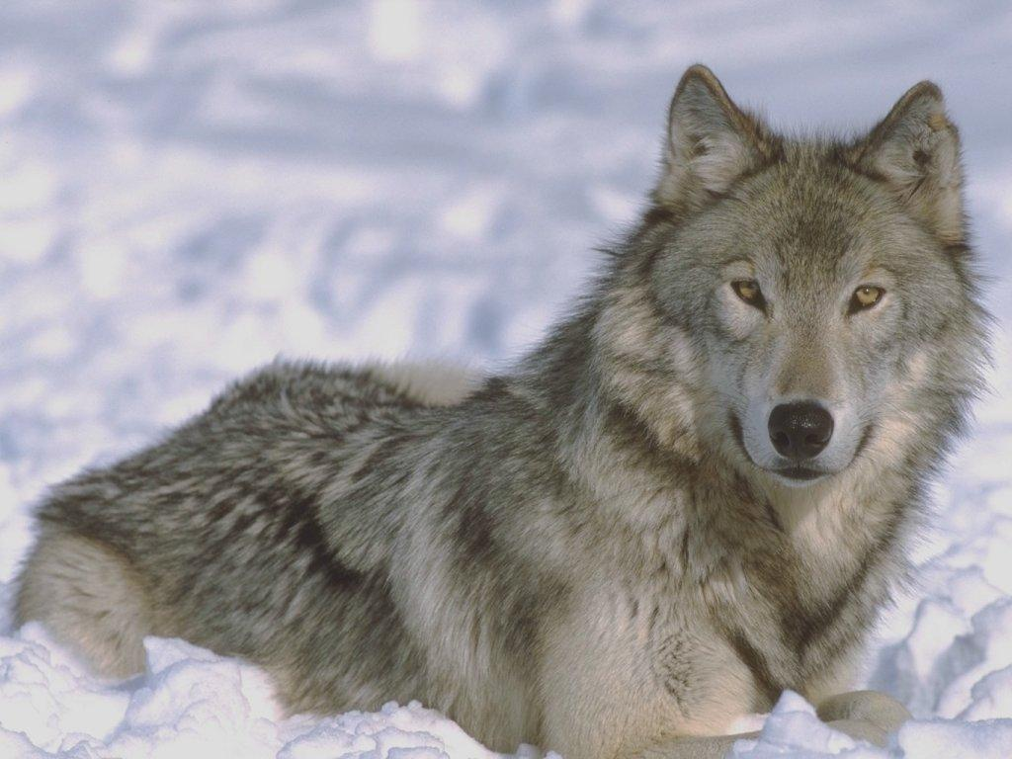

Slide 3
Иголки лежали, лежали,
Да под стол убежали.

Slide 4
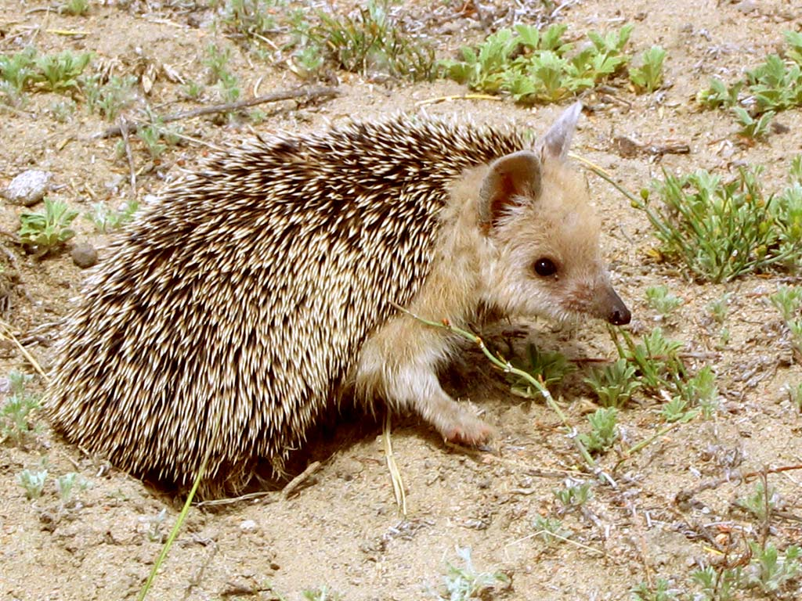

Slide 5
Чутко спит большая кошка.
Уши в кисточках – сережках
Ей не скажешь слово «брысь»
Потому что это …

Slide 6
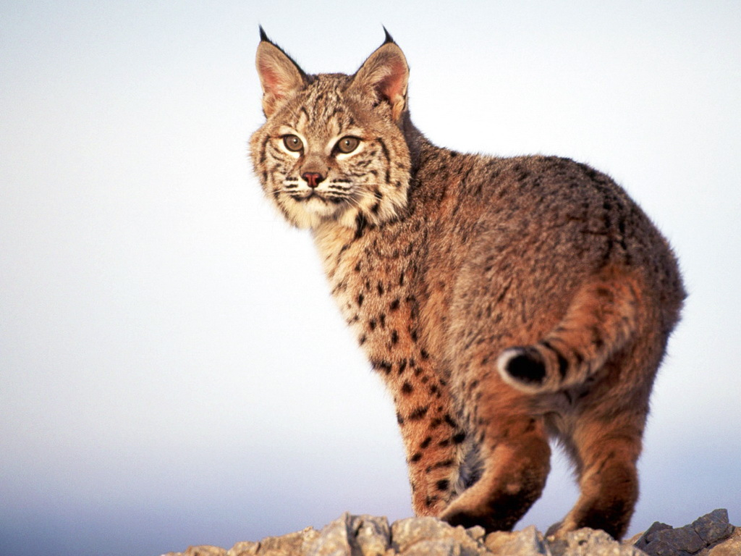

Slide 7
Кто построил теплый дом,
Спит всю зиму в доме том?

Slide 8
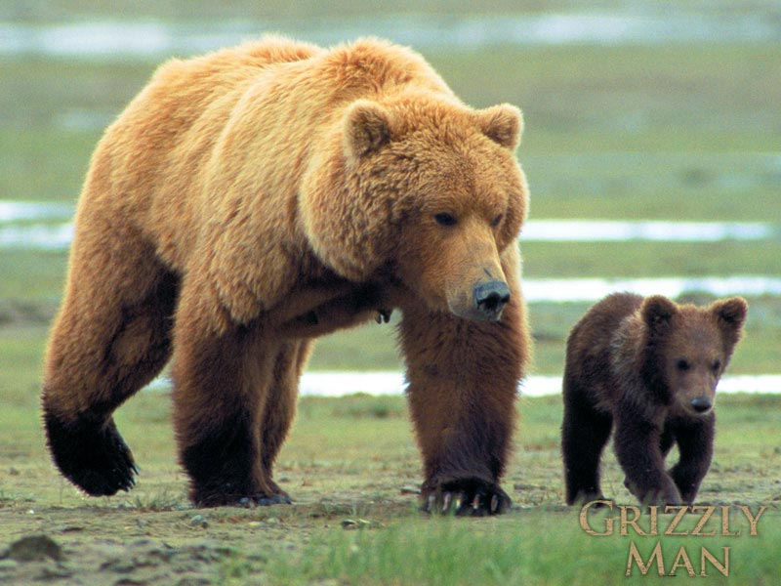

Slide 9
Всех зверей она хитрей
Шубка рыжая на ней
Пышный хвост её краса
Этот зверь лесной …

Slide 10
